Slide 1
Представяне на Веолия
Франсоа ДЕБЕРГ

Slide 2
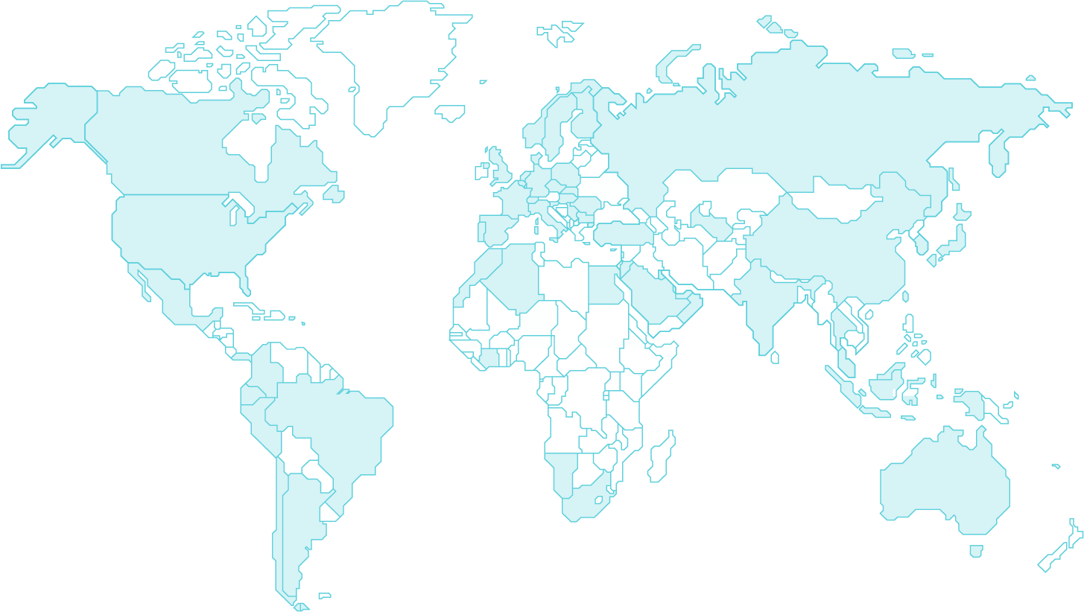
СВЕТОВЕН ЛИДЕР
СИЛНО
ГЕОГРАФСКО
ПРИСЪСТВИЕ
Близо 218 000 служители по света
57 държави
5 континента
45,351 млрд. евро приходи

Slide 3
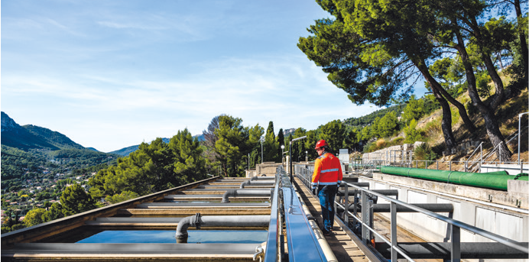
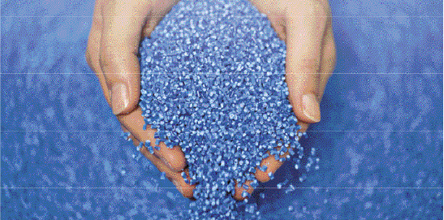
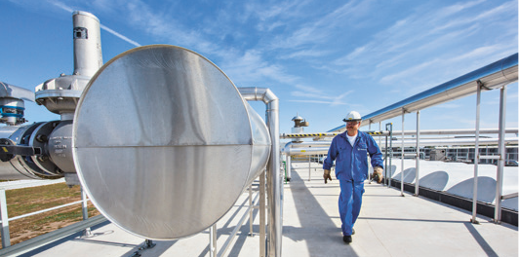
3 ОСНОВНИ БИЗНЕС НАПРАВЛЕНИЯ
В ЦИФРИ
ВОДА
113 милиона души с предоставени водоснабдителни услуги
103 милиона души с предоставени канализационни услуги
3 809 пречиствателни станции за питейна вода в експлоатация
3 222 пречиствателни станции за отпадъчни води в експлоатация
ОТПАДЪЦИ
43 милиона души с предоставени услуги по сметосъбиране от името на общините
63 милиона тона преработени отпадъци
562 828 бизнес клиенти 865 съоръжения за преработка на отпадъци в експлоатация
ЕНЕРГИЯ
42 TWh произведена енергия
48 745 инсталации за топлинна енергия в експлоатация
708 отоплителни и охладителни мрежи в експлоатация
2 118 управлявани индустриални обекта

Slide 4
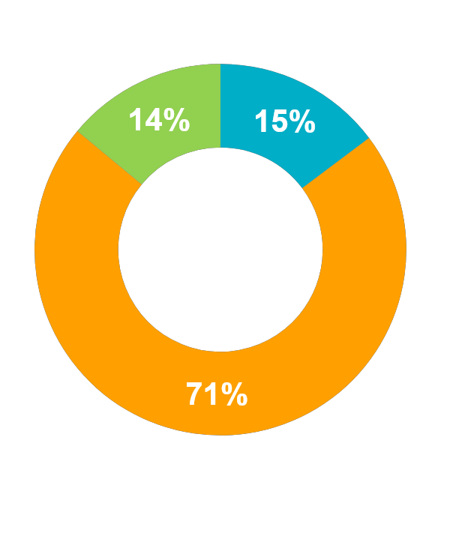
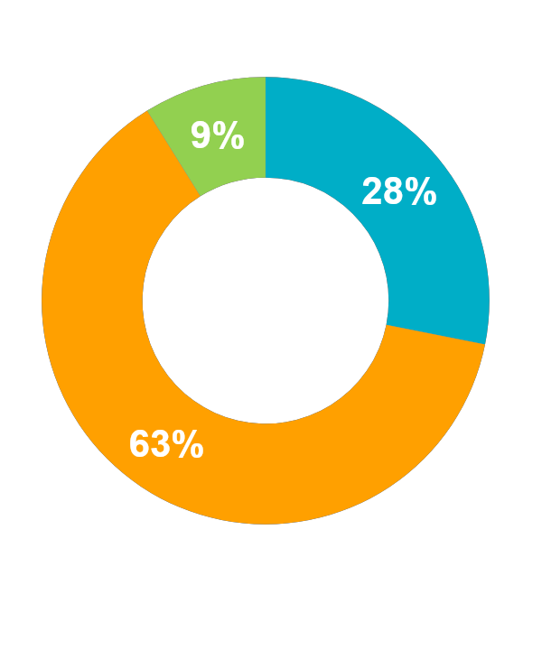
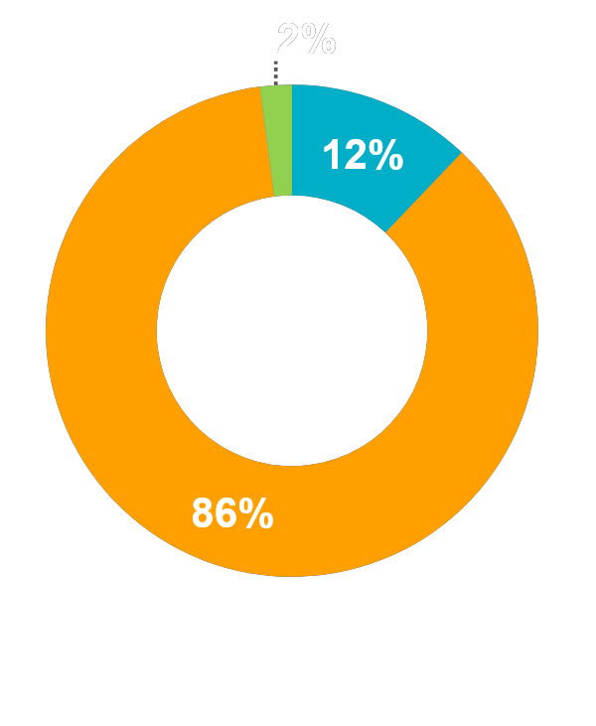
В РАМКИТЕ НА ВЕОЛИЯ Централна и Източна Европа – 2023
11 288,1 млн. евро
| ОБОРОТ
1 651,2 млн. евро
| EBITDA
*24,9%
ОТ ОБОРОТА НА ГРУПАТА ВЕОЛИЯ
*25,4%
ОТ EBITDA НА ГРУПАТА ВЕОЛИЯ
841,1 млн. евро
| СВОБОДЕН
ПАРИЧЕН
ПОТОК
38 506
| СЛУЖИТЕЛИ
Основен принос за Групата Веолия
*32,3%
ОТ СВОБОДНИЯ ПАРИЧЕН ПОТОК НА ГРУПАТА ВЕОЛИЯ
*17%
ОТ СЛУЖИТЕЛИТЕ НА ГРУПАТА ВЕОЛИЯ
■ ВОДА ■ ЕНЕРГИЯ ■ ОТПАДЪЦИ
*Предварителни данни

Slide 5
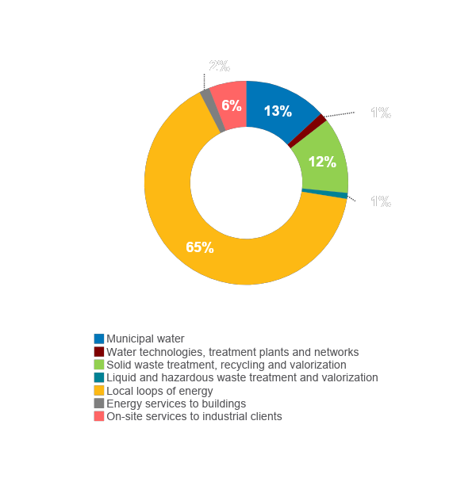
ОБОРОТ ПО ПАЗАРНИ СЕГМЕНТИ ЦЕНТРАЛНА И ИЗТОЧНА ЕВРОПА – 2023
11 288,1 млн. евро
| ОБОРОТ
92%
ОБОРОТ - ОБЩИНИ
6%
ОБОРОТ –
ИНДУСТРИИ
Предимно услуги за общините С ЦЕННИ РЕФЕРЕНЦИИ ВЪВ ВСИЧКИ ПАЗАРНИ СЕГМЕНТИ
2%
Общинско водоснабдяване
Технологии за вода, пречиствателни станции и мрежи
Третиране, рециклиране и оползотворяване на твърди отпадъци
Третиране и оползотворяване на течни и опасни отпадъци
Затворен енергиен цикъл на местно ниво
Енергийни услуги за сгради
Услуги на място за индустриални клиенти
ОБОРОТ --
ЕНЕРГИЙНИ
УСЛУГИ ЗА
СГРАДИ

Slide 6
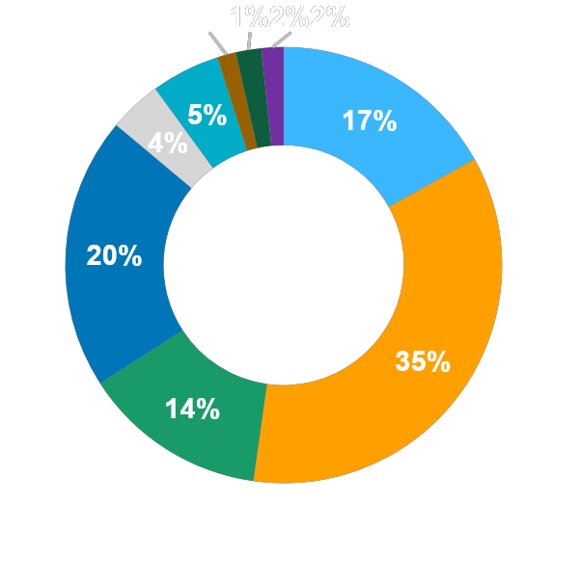
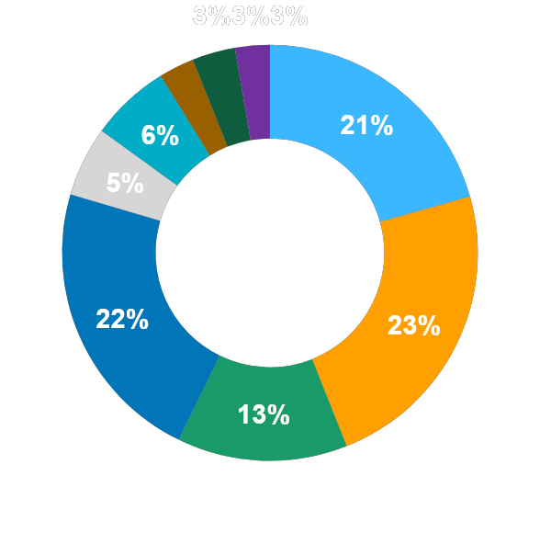
ФИНАНСОВИ
РЕЗУЛТАТИ Дългосрочен план 2027 ЦЕНТРАЛНА И ИЗТОЧНА ЕВРОПА
16.753 млн. евро
| ОБОРОТ
■ РЕП. ЧЕХИЯ
■ ГЕРМАНИЯ
■ УНГАРИЯ
■ ПОЛША
■ РУМЪНИЯ
■ СЛОВАКИЯ
■ БЪЛГАРИЯ ■ УЗБЕКИСТАН
■ ДРУГИ СТРАНИ
Ангажимент за
растеж
2.519 млн. евро
| EBITDA

Slide 7
КЛЮЧОВИ ПОЗИЦИИ УСЛУГИ ЗА ОБЩИНИТЕ
Commercial
ОБЩИНСКО ВОДОСНАБДЯВАНЕ
ЗАТВОРЕН ЕНЕРГИЕН ЦИКЪЛ НА МЕСТНО НИВО
Армения > цялата страна
България > София
Република Чехия > Прага, Оломоуц, ScVK, KHP & SVAS
Германия > няколко общини във федерална провинция Саксония-Анхалт
Унгария > Будапеща, Сегед
Полша > Тарновске Гури
Румъния > Букурещ, Плоещ
Словакия > Банска Бистрица, Попрад
България > Варна
Република Чехия > Прага – ляв и десен бряг, Острава, Оломоуц
Германия > BS Energy (Braunschweig), общини в Саксония
Унгария > Будапеща (BERT), Печ, Дебрецен, Саколи, Дорог и Айка
Полша > Варшава, Познан, Лодз
Словакия > Братислава, Левице, Жиар над Хроном, Лученец, Брезно
Узбекистан > Ташкент
ПРЕРАБОТКА, РЕЦИКЛИРАНЕ И ОПОЛЗОТВОРЯВАНЕ НА ТВЪРДИ ОТПАДЪЦИ
ТЕХНОЛОГИИ ЗА ВОДА, ПРЕЧИСТВАТЕЛНИ СТАНЦИИ И МРЕЖИ
Република Чехия > Recovera (бивше Suez Waste CZ)
Германия > Veolia Umweltservices (хартия, PET и пластмаси, био-/хранителни отпадъци), BellandVision (Двойни системи с разширена отговорност на производителя (“EPR”) и рециклиране на опаковки)
Полша > EKO ZEC
Сърбия > Vinca (Belgrade) Енергия от отпадъци
Република Чехия, Унгария, Румъния, Сърбия, Словакия

Slide 8
Веолия България

Slide 9
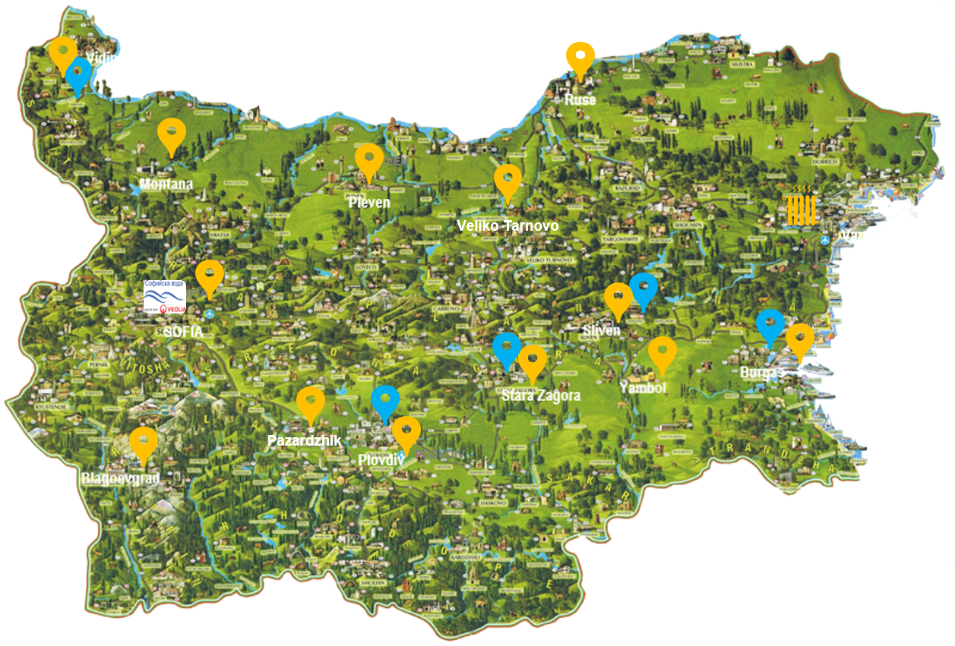
Веолия в България
Общинско водоснабдяване и канализация
Топлопреносна мрежа
ВиК услуги
Енергийни услуги
Повече от 180 инженери и технически експерти в големите градове

Slide 10
Веолия в България – Нашите бизнес единици
ДОСТЪП ДО ВОДА И КАНАЛИЗАЦИЯ
ЕНЕРГИЕН ЦИКЪЛ НА МЕСТНО НИВО
BES & OSS
ВЕОЛИЯ ЕНЕРДЖИ СЪЛЮШЪНС
Услуги на място за индустриални клиенти (OSS) предприятия и енергийни услуги за сгради (BES)
Софийска вода
София – ВиК услуги – концесия
Управление на целия воден цикъл
за 1,5 млн. жители
4 ПСПВ и 2 ПСОВ
Водоснабдителна мрежа: 3 702 км
Канализационна мрежа: 1 768 км
Зелена енергия: 23,4 GWh/год.
Ефективност на мрежата: 70%
Варна – Топлофикация
Топлофикационни услуги, включително
когенерация на електроенергия
84 MWhте топлинна енергия
67 MWhел електроенергия (когенерация)
36 км топлопреносна мрежа
ТВЪРДИ ОТПАДЪЦИ
Възможности за развитие – енергия от отпадъци и рециклиране

